Slide 1
Ástand og horfur í efnahagsmálum
Fyrirlestur hjá Félagi atvinnurekenda
Þórarinn G. Pétursson
5. september 2017
Aðalhagfræðingur Seðlabanka Íslands

Slide 2
Félag atvinnurekenda
Staða efnahagsmála og horfur fyrir næstu ár

Slide 3
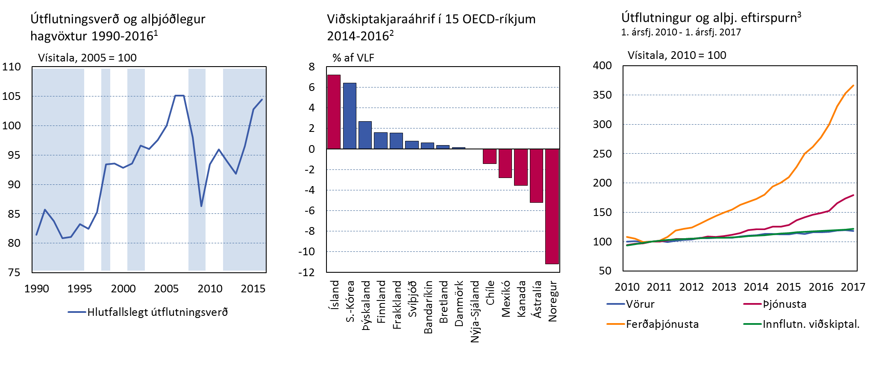
Hagstæð ytri skilyrði sem rekja má til ytri búhnykkja
Hlutfallslegt útflutningsverð hækkaði um 17% 2014-16 – óvenjulegt í ljósi hægs alþjóðlegs hagvaxtar … skilar sér í mesta viðskiptakjarabata meðal OECD-ríkja
Útflutningur hefur einnig vaxið hratt: drifinn áfram af vexti ferðaþjónustu – sem hefur hátt í fjórfaldast að umfangi síðan 2010
1. Útflutningsverð Íslands í hlutfalli við útflutningsverð helstu viðskiptalanda (fært í sama gjaldmiðli með vísitölu meðalgengis). Skyggða svæðið sýnir ár þar sem heimshagvöxtur er undir 25 ára meðaltali (1992-2016). 2. Mismunur kaupmáttar útflutnings og útflutningsmagns í hlutfalli af VLF fyrra árs. Samtals áhrif fyrir árin 2014-2016. Þau lönd sem eru flokkuð sem hrávöruútflytjendur miðað við vægi hrávöru í hreinum útflutningi eru táknuð með rauðlitum súlum. 3. Fjögurra ársfjórðunga hreyfanlegt meðaltal.
Heimildir: Hagstofa Íslands, Macrobond, OECD, Sameinuðu Þjóðirnar (UNCTAD), Seðlabanki Íslands.

Slide 4
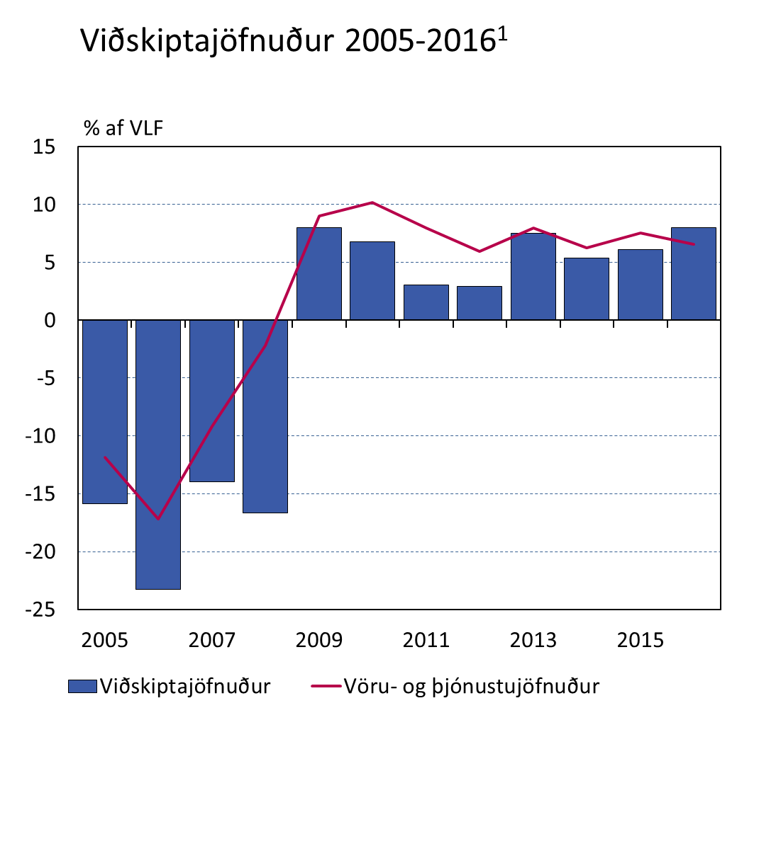
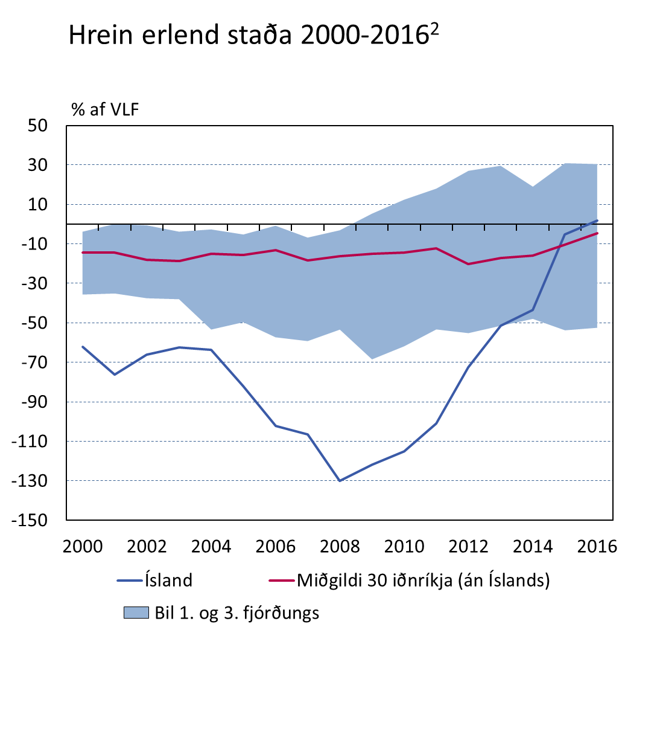
Ytri staða þjóðarbúsins hefur tekið stakkaskiptum
Uppsveiflan fyrir fjármálakreppu var fjármögnuð með erlendu lánsfé: mikill viðskiptahalli og sífellt vaxandi erlendar skuldir …
… alger umskipti nú: verulegur viðskiptaafgangur í hátt í áratug og hrein erlend staða var í árslok 2016 orðin jákvæð í fyrsta skipti frá upphafi mælinga
1. Undirliggjandi viðskiptajöfnuður (án áhrifa fallinna fjármálafyrirtækja 2008-2015 og lyfjafyrirtækisins Actavis 2009-2012 á jöfnuð frumþáttatekna. Einnig hefur verið leiðrétt fyrir óbeint mældri fjármálaþjónustu (FSIM) fallinna fjármálafyrirtækja. 2. Tölur fyrir árin 2008-2014 fyrir Ísland byggjast á mati á undirliggjandi hreinni erlendri stöðu.
Heimildir: Alþjóðagjaldeyrissjóðurinn, Hagstofa Íslands, Seðlabanki Íslands.

Slide 5
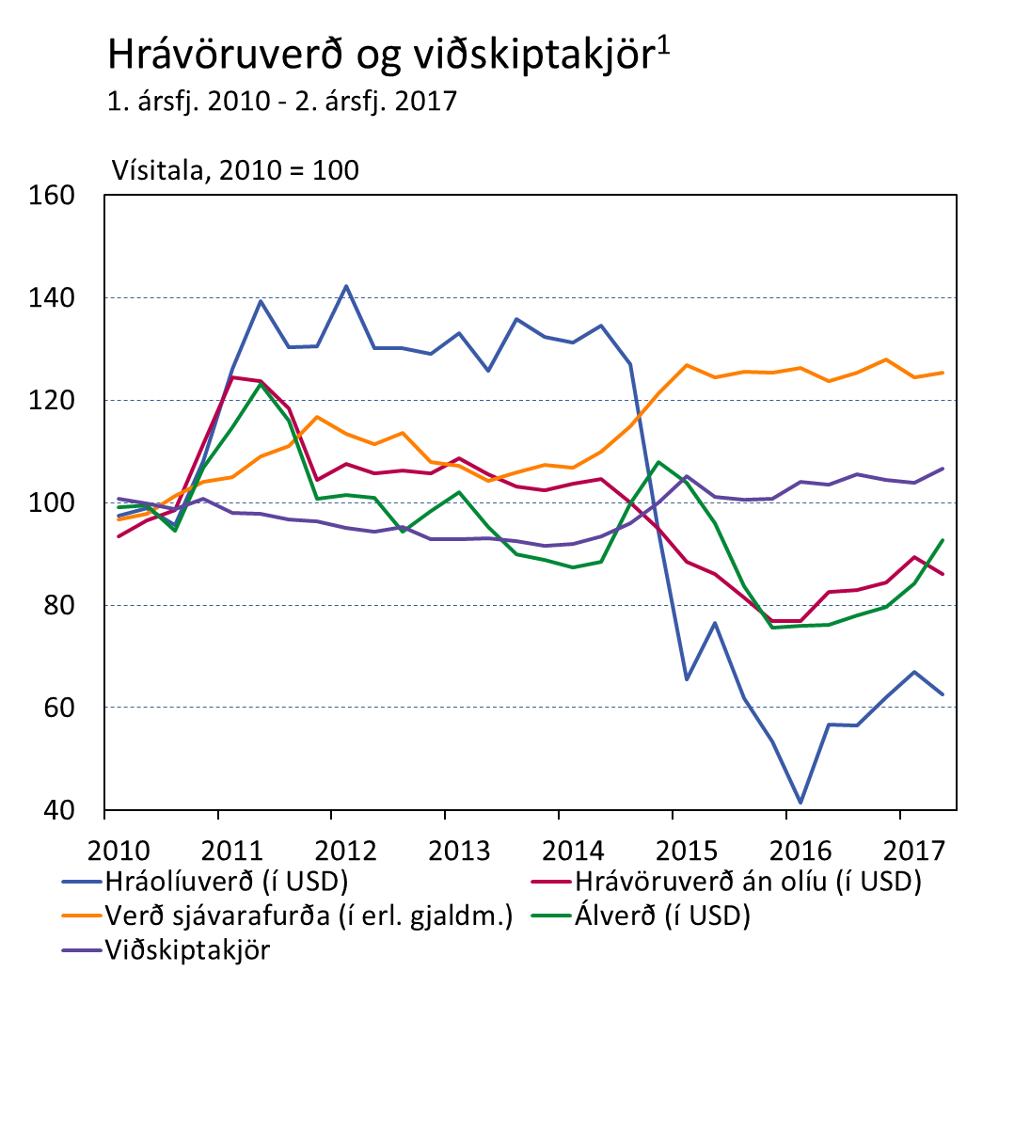
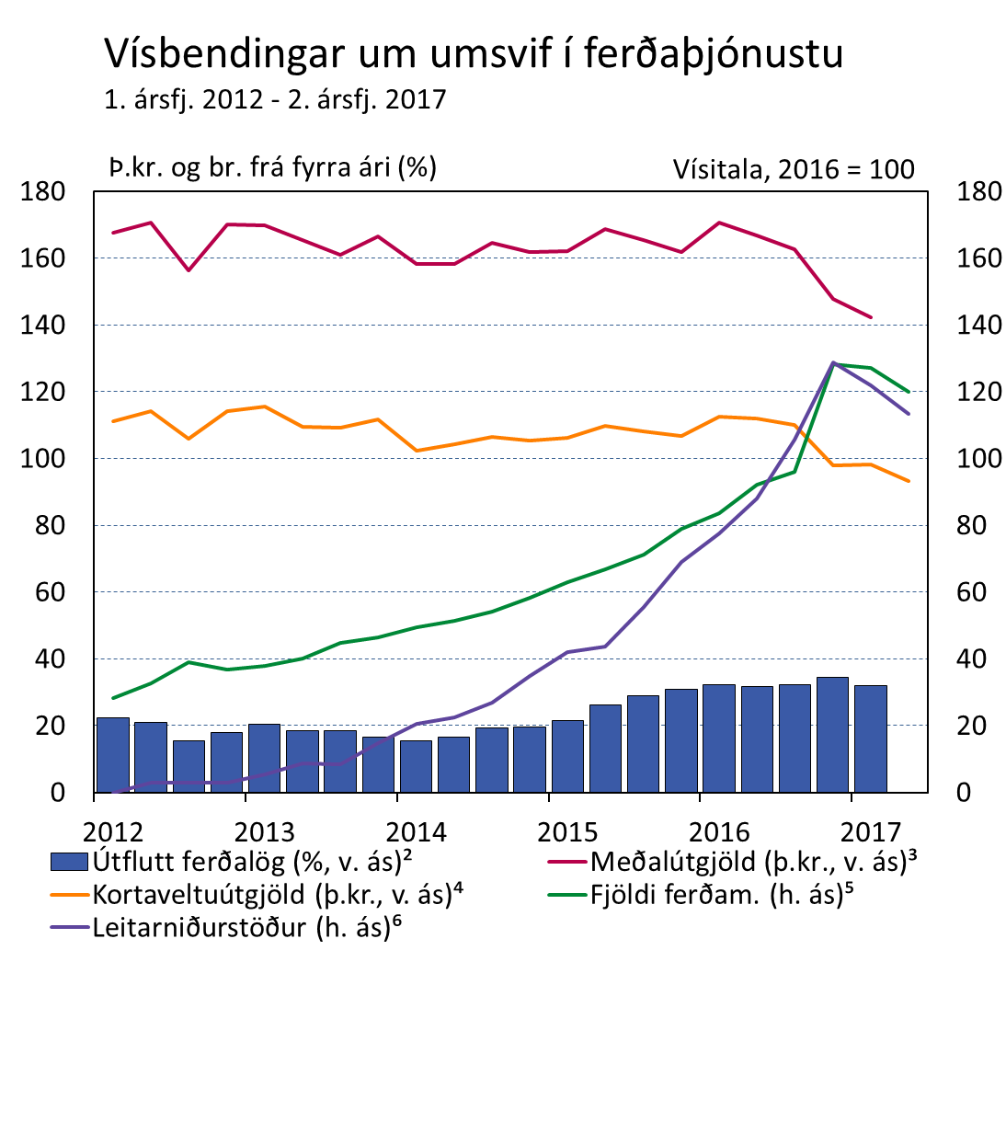
Vísbendingar um hægari útflutningsvöxt
Vísbendingar eru um að viðskiptakjör hafi batnað meira á H1 en spáð var í PM 17/2 og horfur hafa batnað fyrir árið í heild
Hins vegar var vöxtur útflutnings hægari á Q1 og horfur fyrir árið í heild eru lakari …
… ástæðan liggur í hægari vexti í ferðaþjónustu – og þar eru vísbendingar um möguleg vatnaskil
1. Verð sjávarafurða í erlendum gjaldmiðli er reiknað með því að deila í verð sjávarafurða í íslenskum krónum með gengisvísitölu. Álverð í USD er reiknað með því að deila í álverð í íslenskum krónum með gengi Bandaríkjadals. Viðskiptakjör fyrir 2. ársfjórðung 2017 byggjast á grunnspá PM 2017/3. 2. Ársbreyting fjögurra ársfjórðunga hreyfanlegs meðaltals útfluttra ferðalaga á föstu verðlagi. 3. Árstíðarleiðrétt meðalútgjöld innanlands á ferðamann samkvæmt gögnum um þjónustuútflutning. 4. Árstíðarleiðrétt kortaveltuútgjöld á hvern ferðamann (án millilandaflugs og opinberra gjalda). 5. Árstíðarleiðréttar brottfarir erlendra ferðamanna um Keflavíkurflugvöll. 6. Þáttalíkan sem tekur saman tíðni fimm ólíkra leitarniðurstaðna sem tengjast ferðalögum til Íslands samkvæmt Google leitarvélinni (árstíðarleiðrétt).
Heimildir: Alþjóðagjaldeyrissjóðurinn, Google Trends, Hagstofa Íslands, ISAVIA, Rannsóknarsetur verslunarinnar, Seðlabanki Íslands.

Slide 6
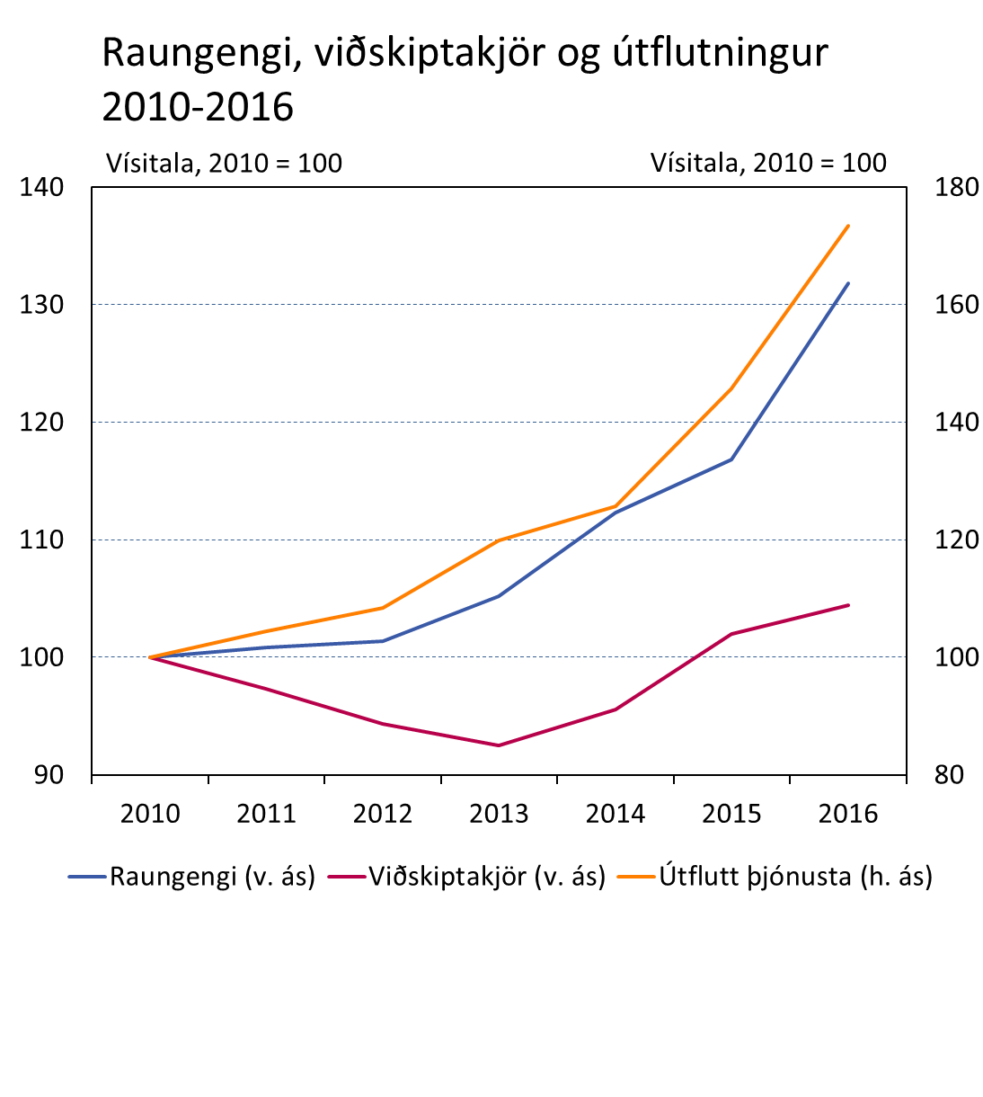
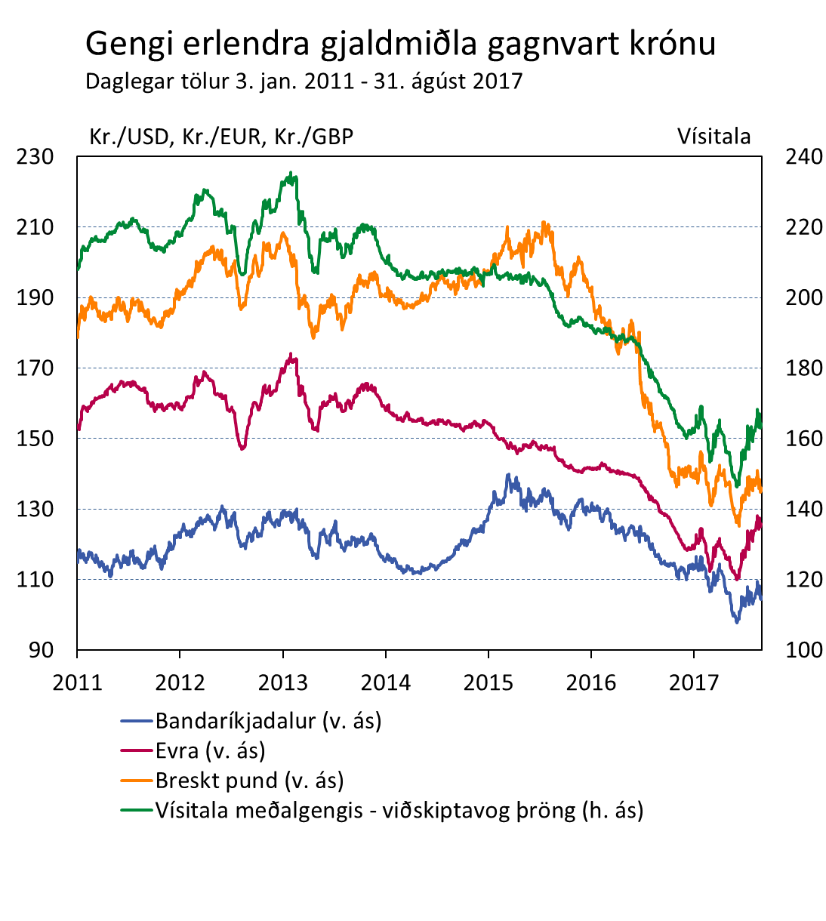
Gengið lækkar eftir mikla hækkun í fyrra
Gengi krónunnar hækkaði töluvert meginhluta síðasta árs … í takt við mikinn útflutningsvöxt og bætt viðskiptakjör
Það hefur hins vegar lækkað nokkuð undanfarið og sveiflur hafa aukist: gengið er lítillega lægra en það var um áramótin og ríflega 10% lægra en það var hæst snemma í júní – það er hins vegar enn tæplega 7% hærra en það var á sama tíma í fyrra
Heimildir: Hagstofa Íslands, Seðlabanki Íslands.

Slide 7
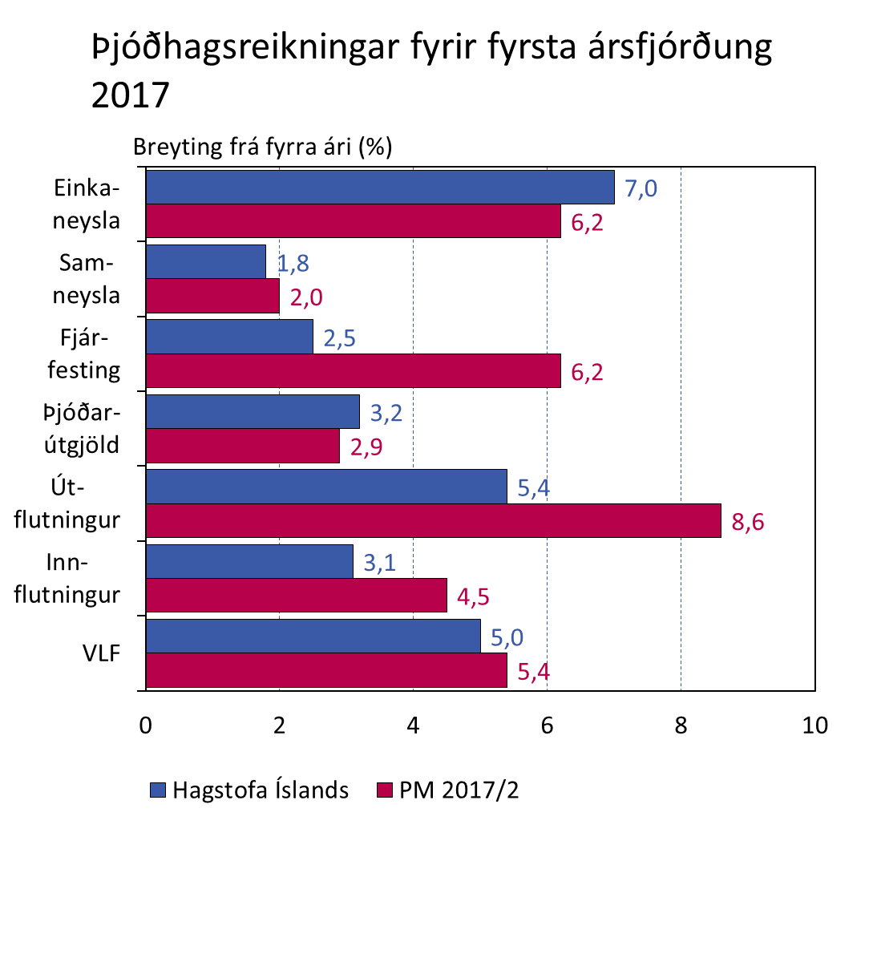
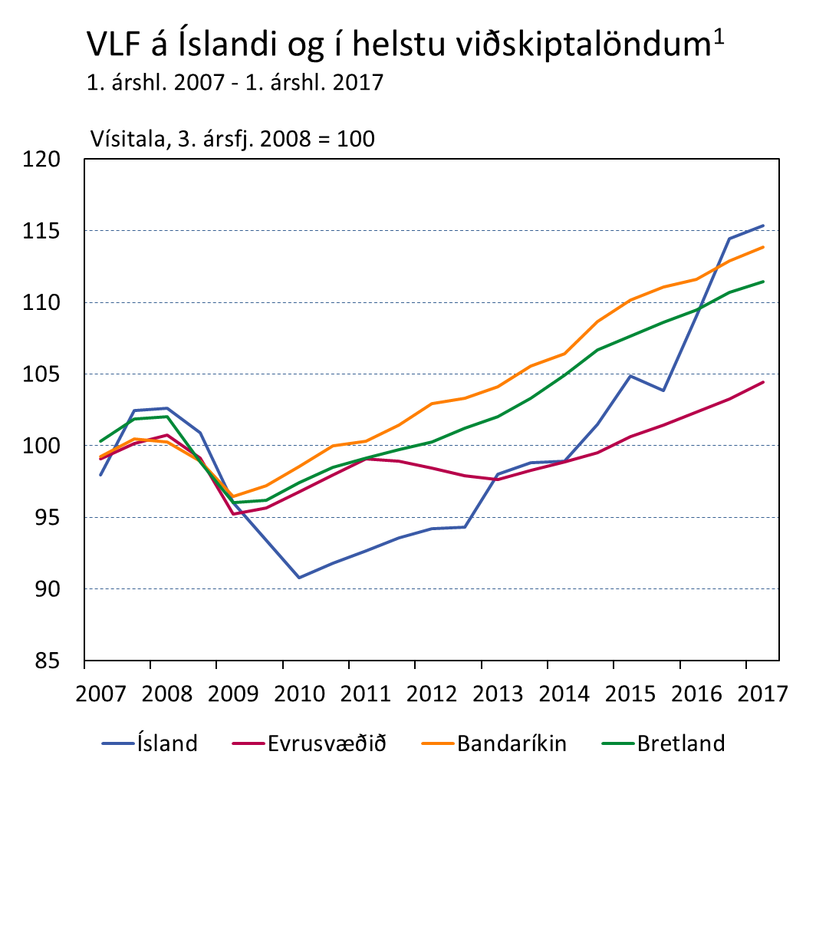
Hagvöxtur hefur verið verulegur …
Hagvöxtur í fyrra var 7,2% og kemur í kjölfar 4,1% hagvexti 2015 – mun meiri hagvöxtur en í öðrum þróuðum ríkjum
Nokkuð hægði á hagvexti á Q1 vegna áhrifa sjómannaverkfalls á útflutning og birgðir – í takt við spá bankans
VLF hefur vaxið um tæplega 30% frá því að hún náði lágmarki snemma 2010 – komin tæplega 13% yfir fyrra hámark
1. Meðaltal árstíðarleiðréttra árshluta. Árstíðarleiðrétt gögn fyrir Ísland frá Seðlabanka Íslands. Gögn fyrir 2. ársfjórðung á Íslandi byggjast á spá Peningamála 2017/3.
Heimildir: Hagstofa Íslands, OECD, Seðlabanki Íslands.

Slide 8
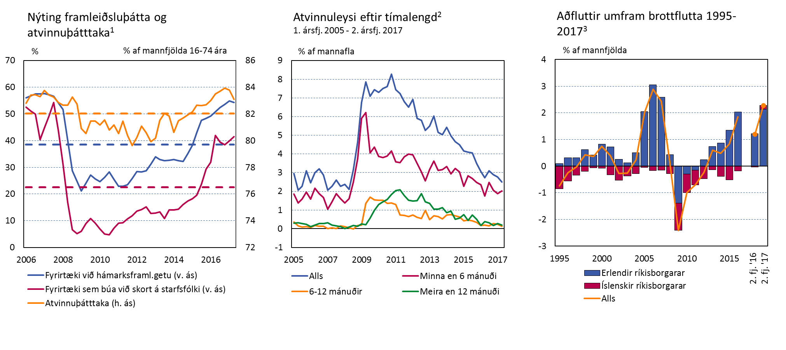
… og vaxandi spenna í þjóðarbúinu
Viðvarandi skortur á starfsfólki, atvinnuþátttaka sögulega há og fyrirtækjum sem starfa við eða umfram fulla framleiðslugetu heldur áfram að fjölga … atvinnuleysi komið í 2,5% og hefur ekki verið minna síðan á Q2/2008
Vaxandi spenna í þjóðarbúinu – en á móti vegur mikill innflutningur á erlendu vinnuafli
1. Mælikvarðar á nýtingu framleiðsluþátta eru úr viðhorfskönnun Gallup meðal 400 stærstu fyrirtækja landsins en atvinnuþátttaka samkvæmt vinnumarkaðskönnun Hagstofunnar. Árstíðarleiðréttar tölur fyrir tímabilið 1. ársfj. 2006 - 2. ársfj. 2017. Brotalínur sýna meðalhlutföll tímabilsins. 2. Árstíðarleiðréttar tölur. 3. Búferlaflutningar fólks á aldrinum 20-59 ára í hlutfalli af mannfjölda sama aldurshóps í upphafi árs. Árlegar tölur 1995-2016 og uppsafnaðar tölur frá áramótum á 2. fjórðungi áranna 2016 og 2017.
Heimildir: Gallup, Hagstofa Íslands, Seðlabanki Íslands.

Slide 9
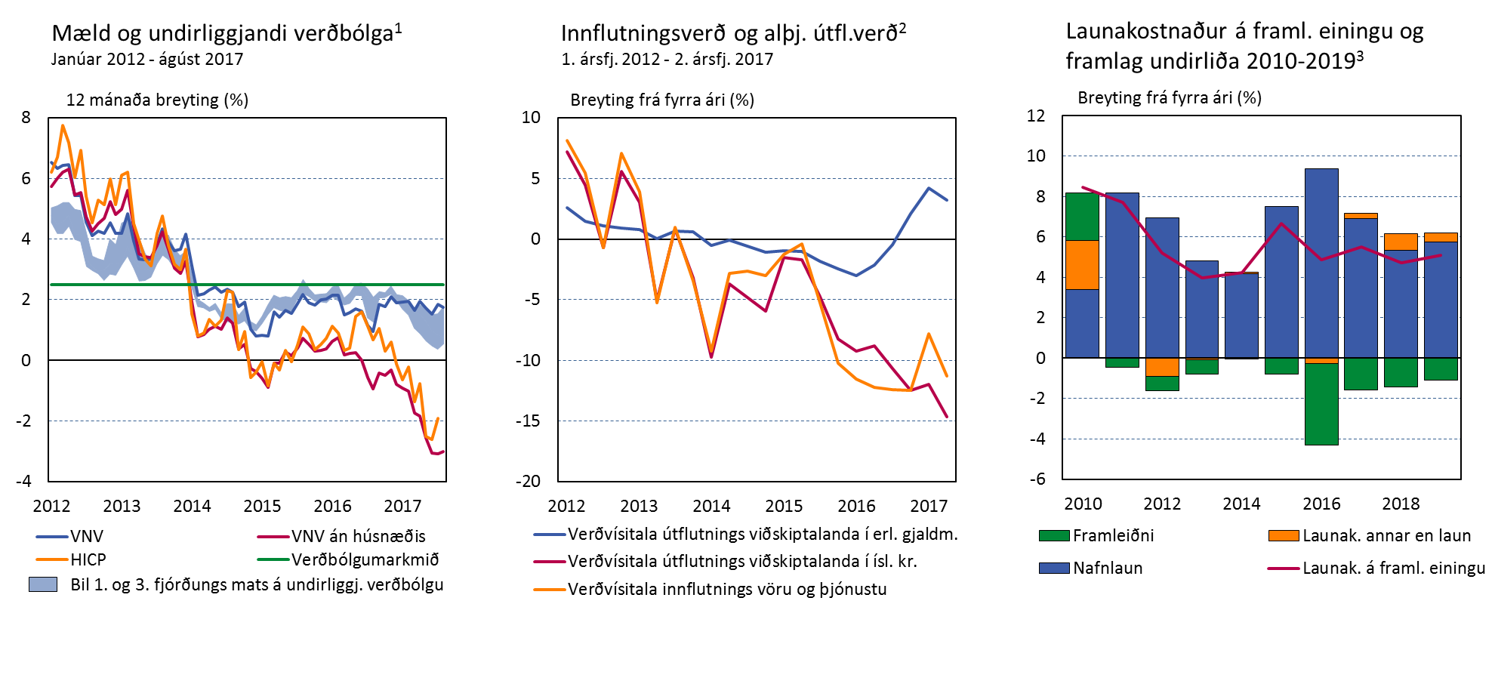
Verðbólga við eða undir markmiði í tæplega 4 ár …
Verðbólga var 1,7% í ágúst og hefur verið á bilinu 1,5-2% undanfarið ár – undirliggjandi verðbólga mælist minni á flesta mælikvarða og án húsnæðis mælist mikil lækkun verðlags
Sem fyrr vegast á áhrif hækkunar á gengi krónunnar og hækkunar á launakostnaði á framleidda einingu
1. Skyggða svæðið inniheldur bil 1. og 3. fjórðungs mats á undirliggjandi verðbólgu þar sem hún er mæld með kjarnavísitölum sem undanskilja sveiflukennda matvöruliði, bensín, opinbera þjónustu, reiknaða húsaleigu, áhrif breytinga á óbeinum sköttum og raunvöxtum húsnæðislána en einnig með tölfræðilegum mælikvörðum eins og vegnu miðgildi, klipptum meðaltölum og kviku þáttalíkani. 2. Grunnspá Seðlabankans 2. ársfj. 2017. 3. Framleiðniaukning kemur fram sem neikvætt framlag til hækkunar á launakostnaði á framleidda einingu. Grunnspá Seðlabankans 2015-2019.
Heimildir: Hagstofa Íslands, Thomson Reuters, Seðlabanki Íslands.

Slide 10
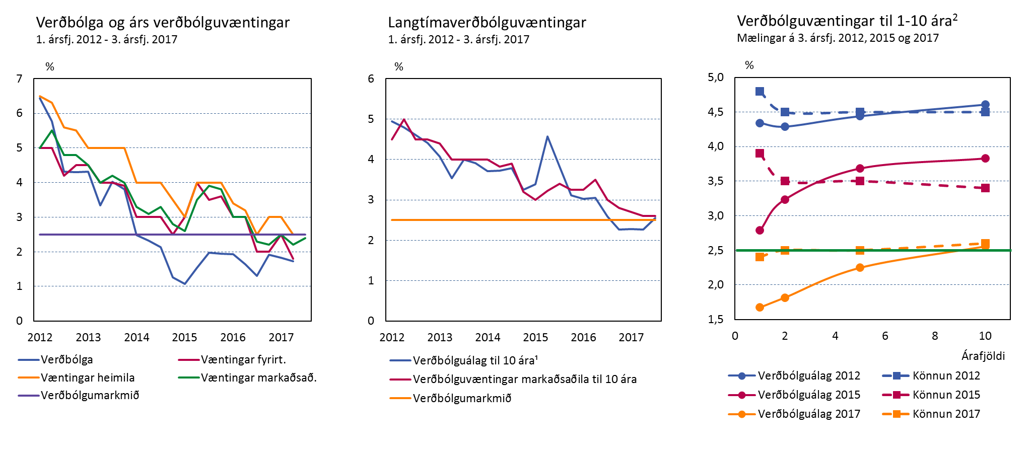
… og kjölfesta verðbólguvæntingar hefur styrkst
Skammtímaverðbólguvæntingar heimila, fyrirtækja og markaðsaðila við eða nálægt markmiði …
… hið sama má segja um langtímaverðbólguvæntingar: markaðsaðilar búast við 2½% verðbólgu næstu 5-10 ár …
… þótt verðbólguálagið hafi hækkað nokkuð undanfarið – 10 ára álagið er 2,6% að meðaltali það sem af er Q3
1. Talan fyrir 3. ársfjórðung 2017 er meðaltal það sem af er fjórðungnum. 2. Verðbólguvæntingar til 1, 2, 5 og 10 ára út frá verðbólguálagi á skuldabréfamarkaði (ársfjórðungsleg meðaltöl) og könnun meðal markaðsaðila.
Heimildir: Gallup, Hagstofa Íslands, Seðlabanki Íslands.

Slide 11
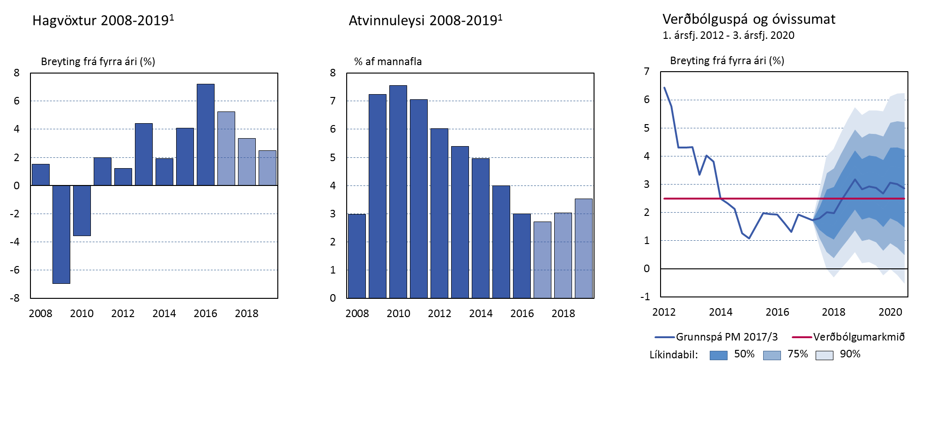
Efnahagshorfur samkvæmt spá PM 2017/3
Horfur eru á 5,2% hagvexti í ár … minnkar smám saman í langtíma leitnivöxt
Atvinnuleysi verður að meðaltali 2,7% í ár en eykst síðan smám saman í langtímajafnvægi
Verðbólga þokast upp í 2% á H2/2017 og í markmið um mitt næsta ár … eykst í um 3% seint á árinu en hjaðnar síðan í markmið
1. Grunnspá Peningamála 2017/3. Ljóslitar súlur sýna spátímabilið 2017-2019.
Heimildir: Hagstofa Íslands, Seðlabanki Íslands.

Slide 12
Félag atvinnurekenda
Peningastefnan

Slide 13
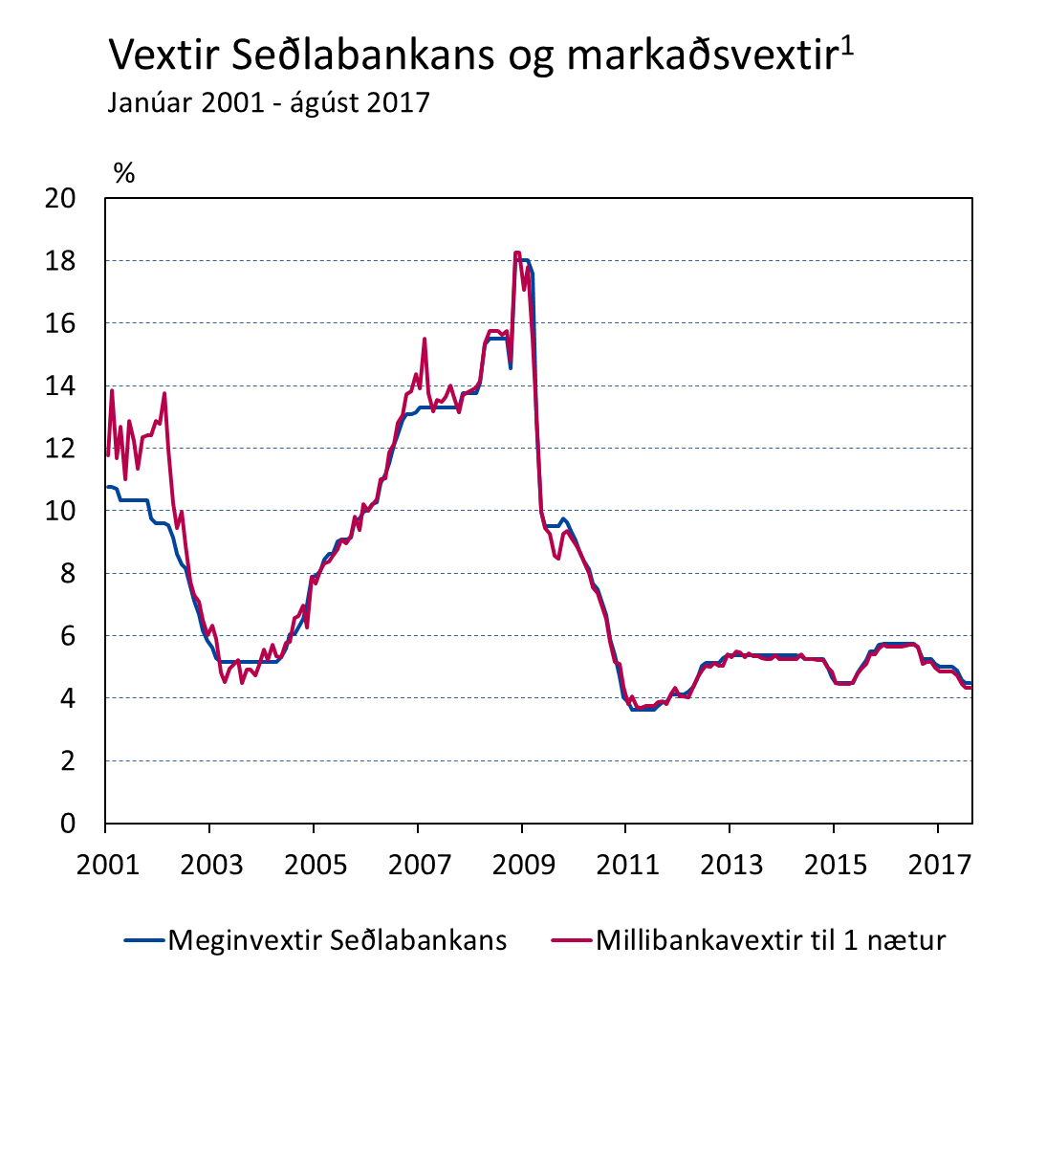
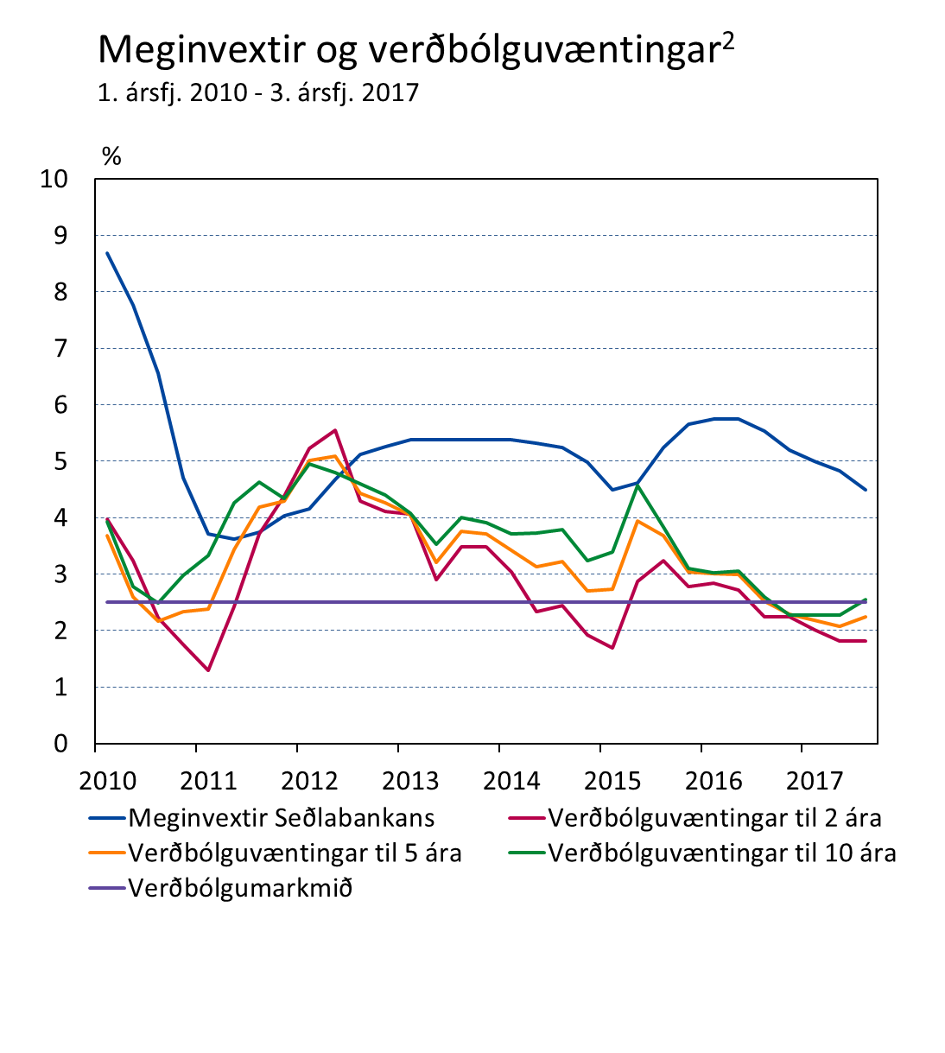
Vextir Seðlabankans hafa farið lækkandi
Meginvextir Seðlabankans eru nú 4,5% og hafa því lækkað um 1,25 prósentur frá sama tíma í fyrra … þeir hafa einungis einu sinni verið lægri á þessari öld
Vaxtabreytingar undanfarin ár hafa fyrst fremst litast af því að ná tökum á verðbólguvæntingum
1. Meginvextir Seðlabankans eru vextir á 7 daga veðlánum fram til 31. mars 2009, vextir á viðskiptareikningum innlánsstofnana í Seðlabankanum frá 1. apríl 2009 til 30. september 2009, meðaltal vaxta á innlánsreikningum og á 28 daga innstæðubréfum frá 1. október 2009 til 20. maí 2014 og vextir á 7 daga bundnum innlánum frá 21. maí 2014. Mánaðarleg meðaltöl. 2. Verðbólguvæntingar metnar með verðbólguálagi á skuldabréfamarkaði. Talan fyrir 3. ársfj. 2017 er meðaltal það sem af er fjórðungnum.
Heimild: Seðlabanki Íslands.

Slide 14
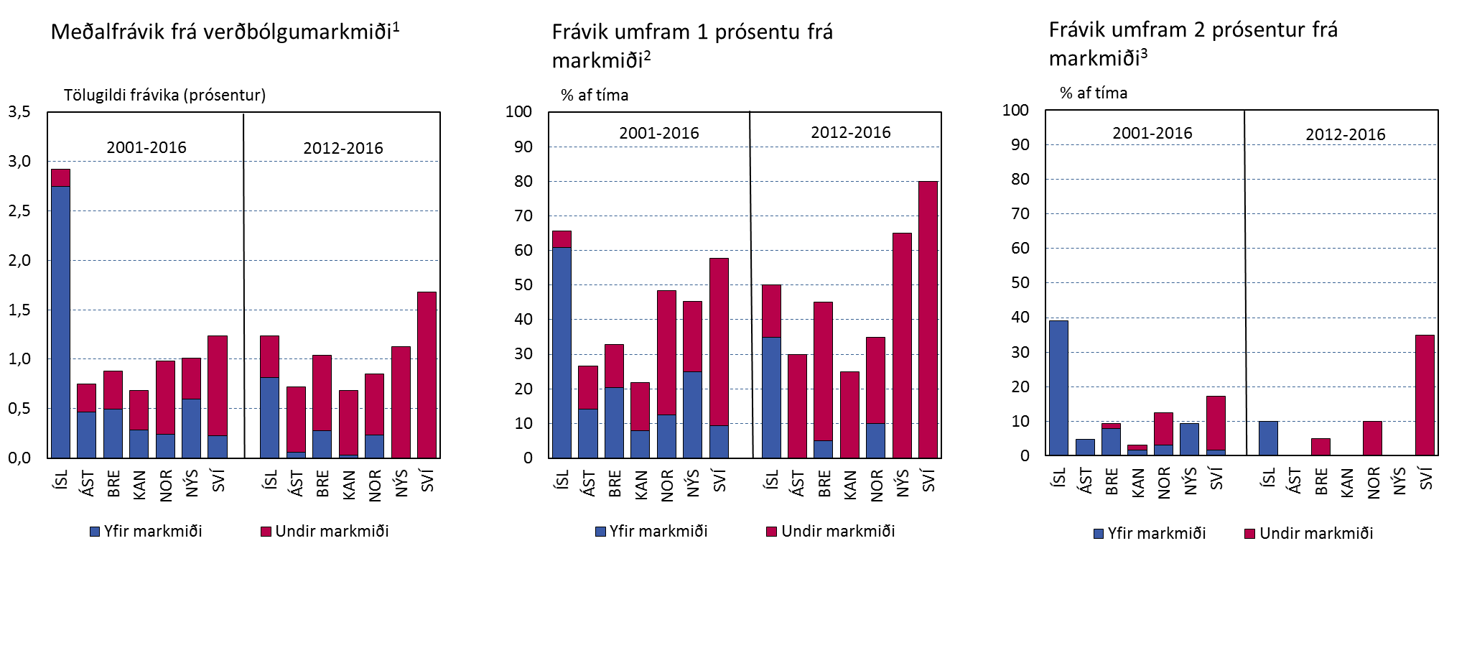
Frávik frá markmiði hafa minnkað undanfarin ár …
Frá 2001 hafa frávik verðbólgu frá markmiði verið bæði verið stór og tíð … lakari árangur en meðal annarra landa
Árangurinn hefur batnað töluvert undanfarin 5 ár: meðalfrávik hafa minnkað töluvert og stór frávik eru mun fátíðari en áður …
… ekki einungis yfirskot heldur einnig undirskot – sem er nauðsynlegt ef verðbólga á að meðaltali að vera í markmiði
1. Tölugildi meðalfrávika frá verðbólgumarkmiði (út frá mælikvarða á verðbólgu sem verðbólgumarkmið hvers lands miðast við) og hlutfallslegt framlag frávika yfir og undir markmiði. 2. Tíðni frávika umfram 1 prósentu frá verðbólgumarkmiði (út frá mælikvarða á verðbólgu sem verðbólgumarkmið hvers lands miðast við) og hlutfallslegt framlag frávika yfir og undir markmiði. 3. Tíðni frávika umfram 2 prósentur frá verðbólgumarkmiði (út frá mælikvarða á verðbólgu sem verðbólgumarkmið hvers lands miðast við) og hlutfallslegt framlag frávika yfir og undir markmiði.
Heimild: Seðlabanki Íslands (2017), „Peningastefna byggð á verðbólgumarkmiði: reynslan á Íslandi frá árinu 2001 og breytingar í kjölfar fjármálakreppunnar“, Sérrit nr. 11 (væntanlegt).

Slide 15
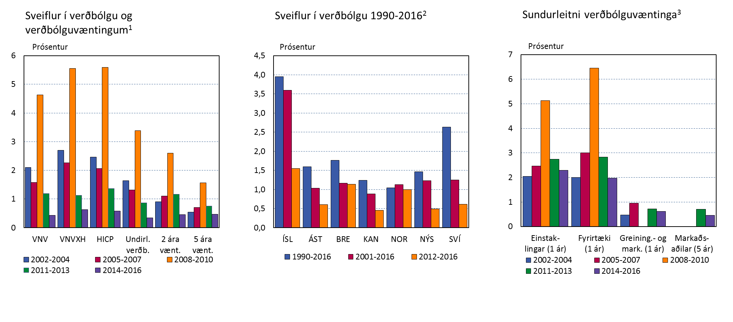
… og sveiflur í verðbólgu og -væntingum minnkað
Bættur árangur við að halda verðbólgu í skefjum hefur m.a. skilað sér í því að sveiflur í verðbólgu og verðbólguvæntingum hafa minnkað frá því sem áður var … eru eftir sem áður meiri en í öðrum iðnríkjum en munurinn hefur minnkað mikið
Hefur einnig skilað sér í minnkandi óvissu um framtíðar verðbólguhorfur
1. Staðalfrávik í mismunandi mælikvörðum á verðbólgu og verðbólguvæntingum fyrir 5 jafnlöng tímabil frá 1. ársfj. 2002 - 4. ársfj. 2017. Undirliggjandi verðbólga er metin með miðgildi sex tölfræðilegra mælikvarða (fimm klipptra meðaltala og vegins miðgildis). Notast er við verðbólguálag á skuldabréfamarkaði sem mælikvarða á verðbólguvæntingar til 2 og 5 ára (gögn einungis frá 2003). 2. Staðalfrávik í ársverðbólgu miðað við ársfjórðungsleg meðaltöl vísitölu neysluverðs. 3. Staðalfrávik í svörum um verðbólguvæntingar fyrir 5 jafnlöng tímabil frá 1. ársfj. 2002 - 4. ársfj. 2017 (línuleg brúun notuð þar sem mælingar vantar). Ekki voru gerðar kannanir meðal greiningar- og markaðsaðila frá miðju ári 2008 og fram til ársbyrjunar 2012. Frá þeim tíma eru langtímaverðbólguvæntingar einnig kannaðar.
Heimild: Seðlabanki Íslands (2017), „Peningastefna byggð á verðbólgumarkmiði: reynslan á Íslandi frá árinu 2001 og breytingar í kjölfar fjármálakreppunnar“, Sérrit nr. 11 (væntanlegt).

Slide 16
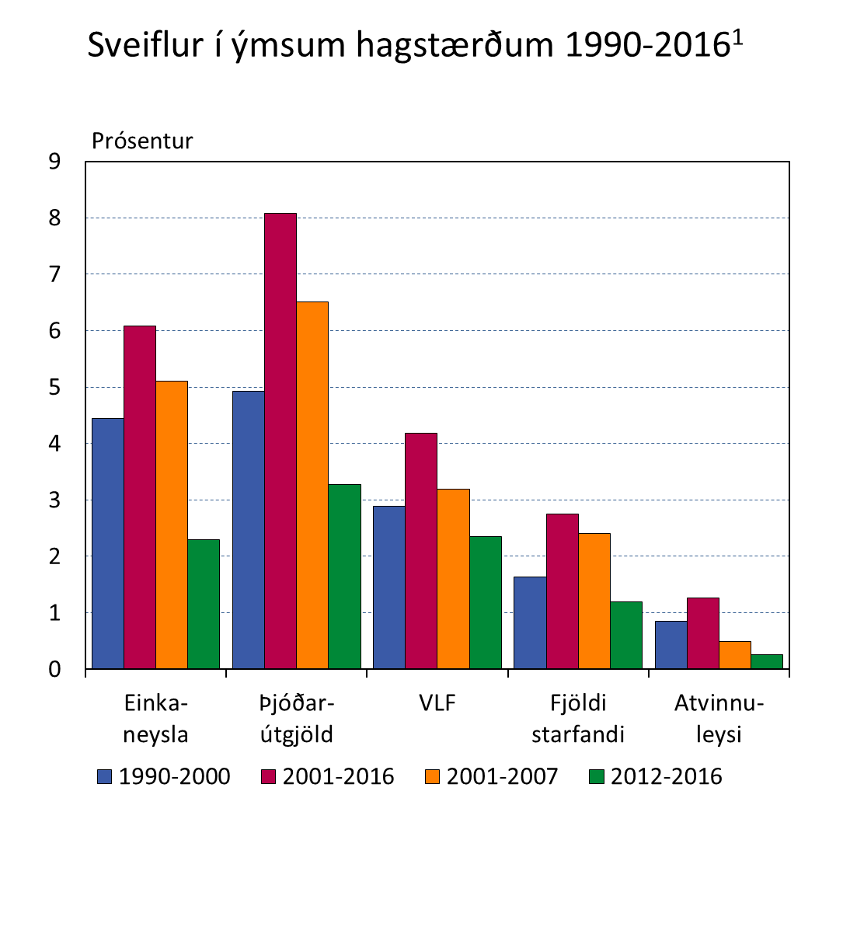
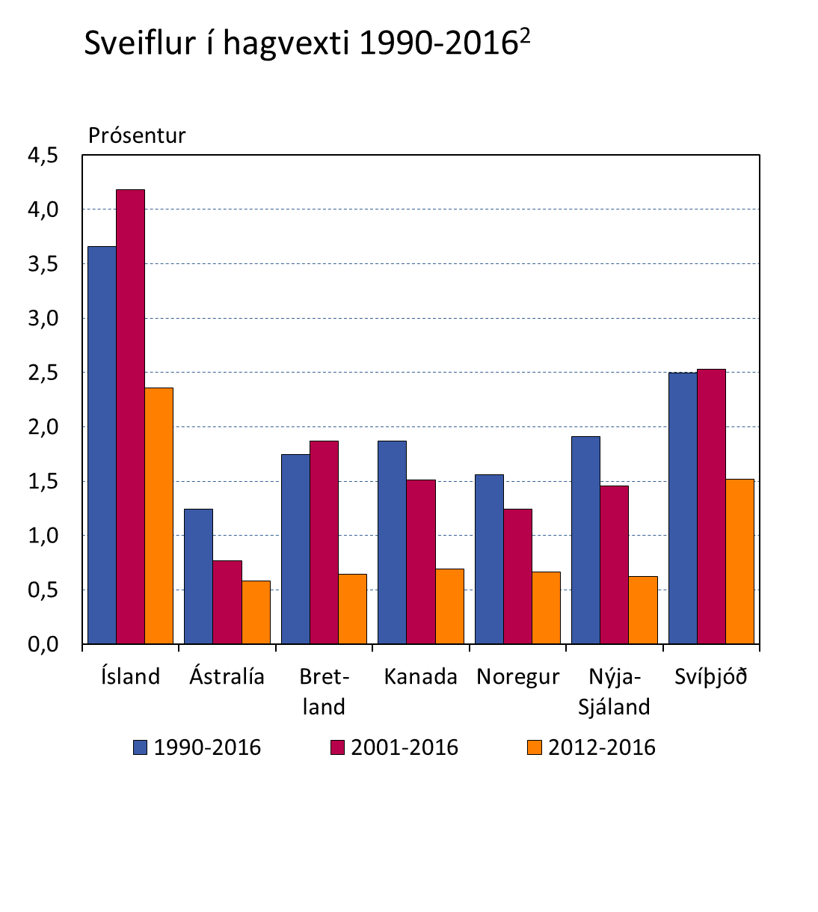
Hagsveiflur hafa einnig farið minnkandi …
Hagsveiflur hafa einnig minnkað verulega hér á landi frá því sem áður var – hvort sem horft er á hagvöxt, innlenda eftirspurn eða vinnumarkað …
… sveiflurnar eru þó eftir sem áður meiri en í öðrum iðnríkjum – en munurinn hefur minnkað verulega
1. Staðalfrávik í ársbreytingu ýmissa þjóðhagsstærða. 2. Staðalfrávik í árshagvexti.
Heimild: Seðlabanki Íslands (2017), „Peningastefna byggð á verðbólgumarkmiði: reynslan á Íslandi frá árinu 2001 og breytingar í kjölfar fjármálakreppunnar“, Sérrit nr. 11 (væntanlegt).

Slide 17
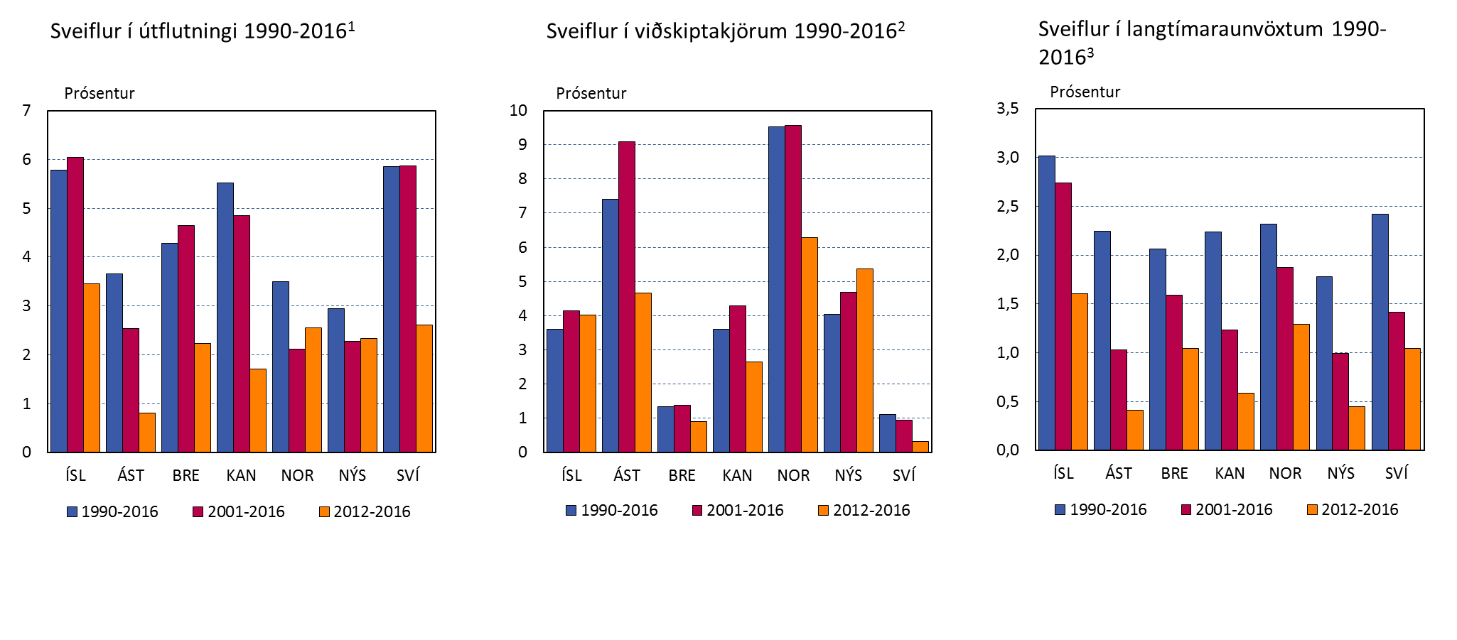
… með minni sveiflum í útflutningi og raunvöxtum
Sveiflukennd ytri skilyrði eru oft nefnd sem ástæða meiri hagsveiflna hér á landi – eiga örugglega hlut að máli en þá einkum sveiflur í útflutningi fremur en í viðskiptakjörum …
… en sveiflur í raunvöxtum vega einnig þungt – og aukin stöðugleiki þeirra er veigamikil ástæða minni hagsveiflna undanfarið
1. Staðalfrávik í ársbreytingu ársmeðaltals útflutnings vöru og þjónustu. 2. Staðalfrávik í breytingu ársmeðaltals viðskiptakjara. 3. Staðalfrávik ársfjórðungsmeðaltala langtímaraunvaxta (5-10 ára ríkisskuldabréfa) miðað við ársverðbólgu hvers tíma.
Heimild: Seðlabanki Íslands (2017), „Peningastefna byggð á verðbólgumarkmiði: reynslan á Íslandi frá árinu 2001 og breytingar í kjölfar fjármálakreppunnar“, Sérrit nr. 11 (væntanlegt).

Slide 18
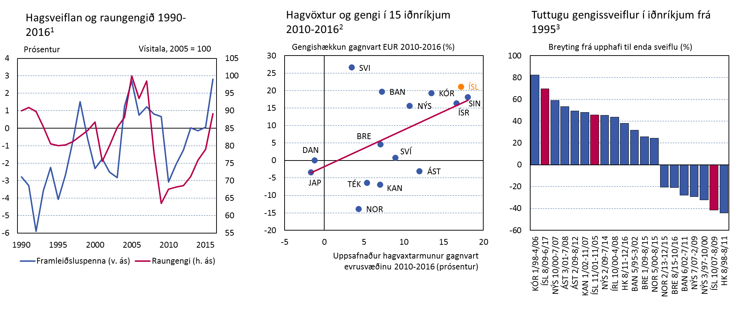
Aukin fylgni gengisbreytinga og hagsveiflna
Gengi krónunnar hefur hækkað mikið undanfarin ár – en kemur ekki á óvart í ljósi efnahagsuppsveiflu
Raungengissveiflur þekkjast hér eins og í öðrum litlum og opnum hagkerfum – ekki síst í þeim sem reiða sig á hrávöruframleiðslu … þekkjast jafnvel í löndum í myntbandalagi og sem notast við myntráð
1. Mismunur framleiðsluspennu á Íslandi og í helstu viðskiptalöndum. Raungengi er miðað við hlutfallslegt neysluverðlag. Myndin sýnir ársmeðaltöl ársfjórðungsgagna.
2. Uppsafnaður hagvaxtarmunur er mismunur breytingar VLF frá 2010 til 2016 fyrir hvert land og fyrir evrusvæðið. Breyting á gengi gjaldmiðla gagnvart EUR er breyting milli ársmeðaltala 2010 og 2016. Hækkun táknar hækkun viðkomandi gjaldmiðils gagnvart EUR. 3. Breytingar í raungengi frá hápunkti (lágpunkti) til lágpunkts (hápunkts). Nánari skýringar á aðferðafræði er að finna í Seðlabanki Íslands (2017).
Heimild: Seðlabanki Íslands (2017), „Peningastefna byggð á verðbólgumarkmiði: reynslan á Íslandi frá árinu 2001 og breytingar í kjölfar fjármálakreppunnar“, Sérrit nr. 11 (væntanlegt).

